Slide 1
Adaptivní (získaná) imunitní reakce závislé na protilátkách
Jiří Litzman

Slide 2
ADAPTIVNÍ SYSTÉM: - Je založen na obrovském repertoáru klonů B- and T-lymfocytů, z nichž každý nese poněkud odlišné receptory (BCR resp. TCR) - “Rozpustné receptory” adaptivního systému jsou protilátky (= rozpustné BCR) - Systém je “anticipační”, klonální, “marnotratný” - Klonální receptory vznikají hlavně přeskupováním genových fragmentů a somatickými mutacemi.

Slide 4
Pro stimulaci lymfocytů jsou vždy mutné nejméně 2 signály

Slide 5
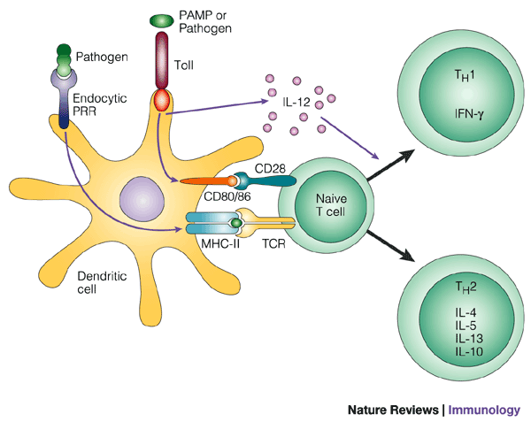
PAMP jsou důležité v aktivaci dendritických buněk
Nespecifický signál
Specifický signál

Slide 6
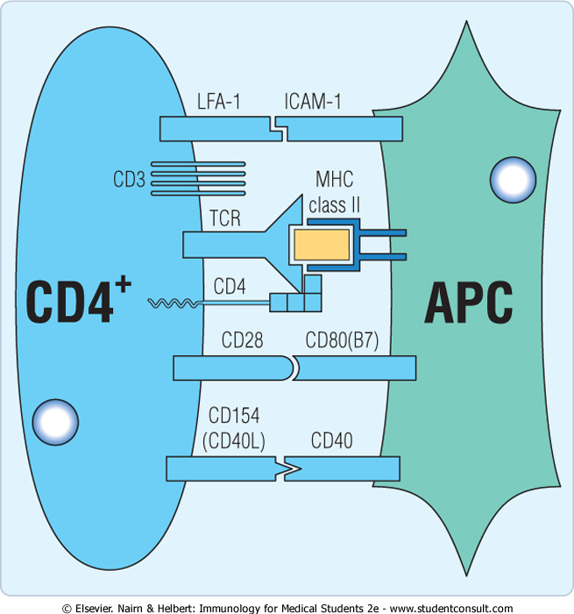
Kostimulační molekuly při aktivaci T-lymfocytu antigen prezentující buňkou
Downloaded from: StudentConsult (on 4 August 2013 10:32 AM)
© 2005 Elsevier

Slide 7
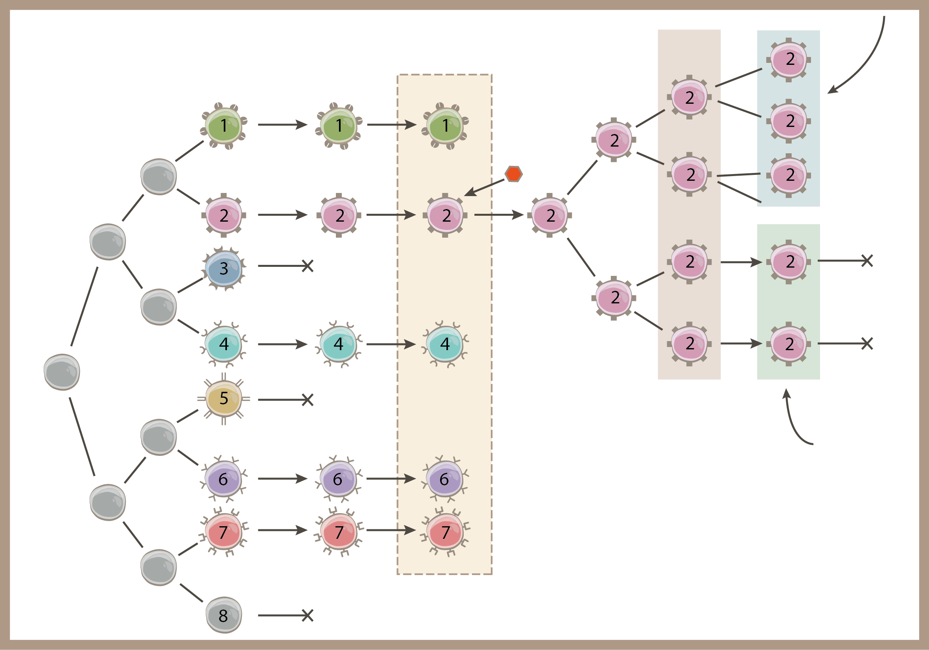
Klonálně selekční teorie
paměťové
buňky
Tvorba lymfocytů
schopných reagovat
potenciálně se
všemi antigeny
Eliminace autoreaktiv-ních klonů
Selekce klonu antigenem
expanze
antigen
Smrt buňky
Smrt buňky
efektorové
buňky
Krev a periferie

Slide 8
Klonálně selekční teorie F.M. Burnet, 1957
V průběhu vývoje každého jedince dochází k vývoji buněk se specifickými vazebnými místy pro různé epitopy, přičemž každá buňka reaguje pouze s jedním epitopem.
Během vývoje (zejména intrauterinního) dochází k eliminaci autoreaktivních lymfocytů (zakázané klony, „forbidden clones“), čímž vziká pool buněk schopných reagovat na cizorodé antigeny.
Dojde-li k reakci epitopu s příslušným receptorem, dochází k proliferaci daného buněčného klonu. (tj k selekci klonu)
Po opakovaném dělení dosáhnou buňky stadia terminálně diferencovaných buněk (např. plazmatická buňka), ty se již dále nedělí.
U části stimulovaných a proliferujících buněk k terminální diferenciaci nedojde, přetrvávají v těle jako buňky paměťové.

Slide 9
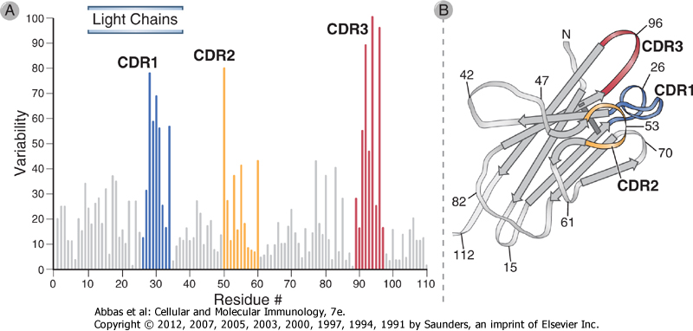
Variabilní oblast imunoglobulinové molekuly
Hypervariabilní oblasti imunoglobulinové molekuly – přímo na sebe váží epitop

Slide 10
Variabilní oblast Ig molekuly váže antigenní epitop

Slide 11
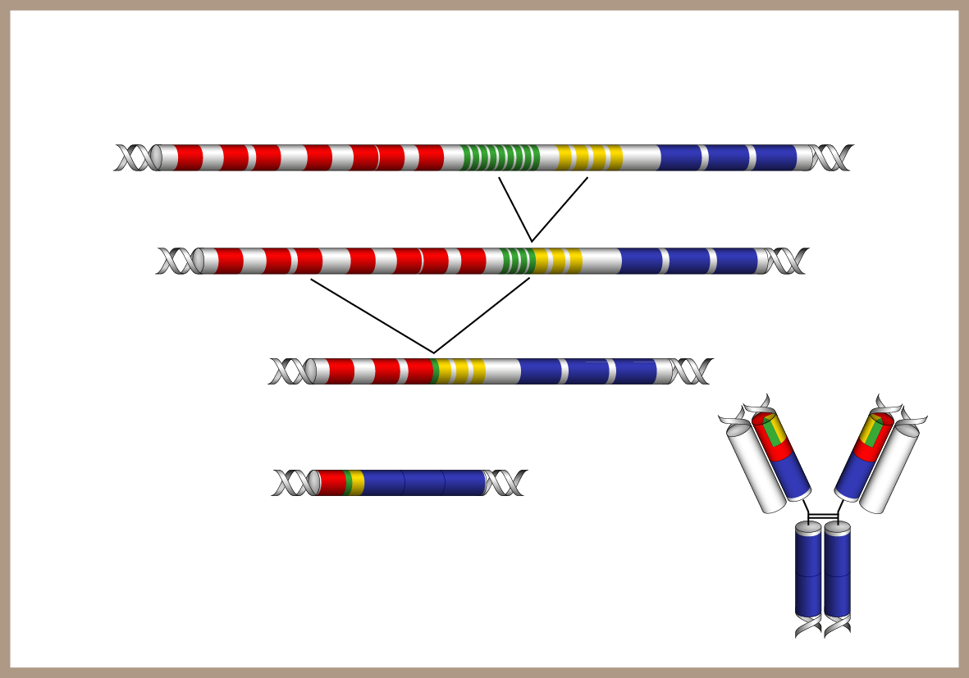
VDJ rekombinace při vzniku variabilního místa imunoglobulinové molekuly
Germline configuration
V segments
D segments
J segments
Constant region exons
D to J recombination
V to DJ recombination
transcription, splicing
AAA
Adapted from Janeway 2001

Slide 12
Variabilní část imunoglobulinové molekuly
teoretický počet variant
Segment (počet genů) | IgH | Igκ | Igλ
V | ~ 100 | ~ 70 | ~ 30
D | ~ 50 | — | —
J | 9 | 5 | 9
Variabilita pro těžký řetězec: 100 × 50 × 9 = 45 000 variant,
Lehký řetězec (Igκ a Igλ): 70 × 5 + 30 × 9 = 620 variant;
Protože tyto lze mezi sebou libovolně kombinovat, výsledný teoretický možných kvartérních struktur variabilní čísti molekuly imunoglobulinu je
45 000 × 620 = 27 900 000.
Zdroj: Wikipedie

Slide 13
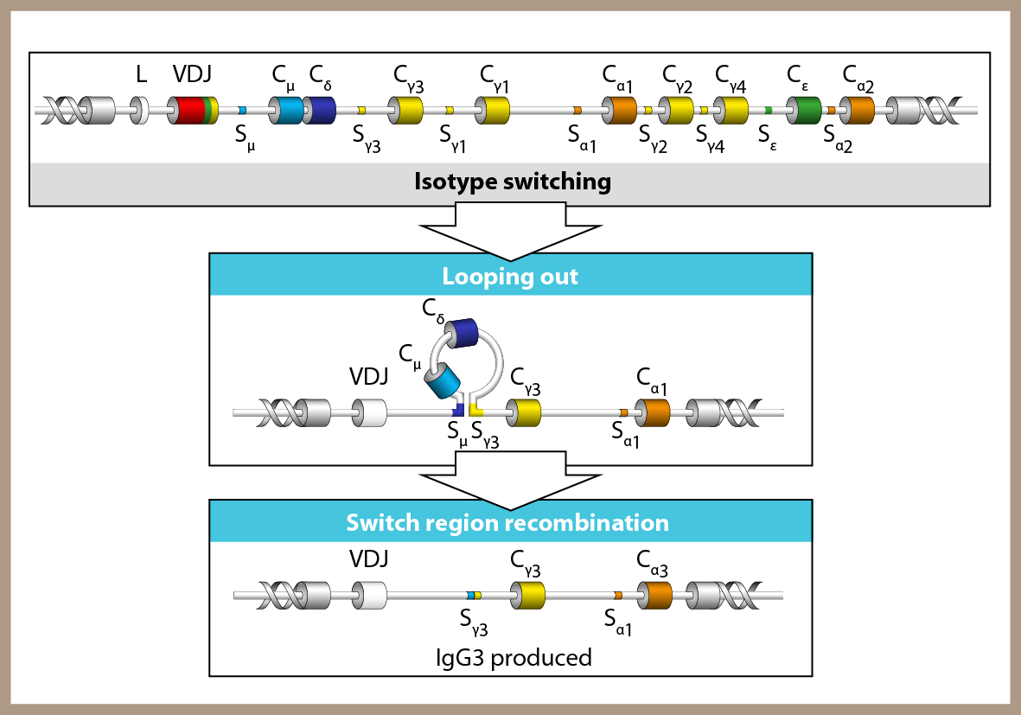
Izotypový přesmyk

Slide 14
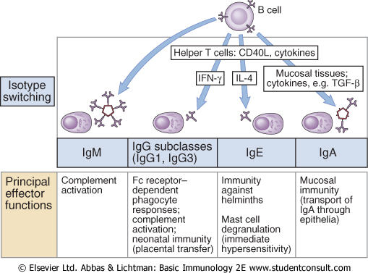
Izotypový přesmyk závisí na cytokinovém prostředí a stimulaci Th lymfocyty
Downloaded from: StudentConsult (on 18 July 2006 11:29 AM)
© 2005 Elsevier

Slide 15
IMUNOGLOBULIN = PROTILÁTKA
strukturálně příbuzné glykoproteiny produkované B lymfocyty
vázané na membránu B lymfocytu – receptory zprostředkující aktivaci B lymfocytu
sekretované (rozpustné) – mediátory specifické humorální imunity

Slide 16
Struktura molekuly protilátky
2 identické těžké řetězce (H) a 2 identické lehké řetězce (L) spojené disulfidickými můstky
strukturně podobné domény (110-120 AK): 2 u lehkých řetězců, 4-5 domén u těžkých řetězců
lehký i těžký řetězec
variabilní oblast (VH a VL); N-konec
každá oblast obsahuje 3 hypervariabilní úseky (6-10 AK)
vazba antigenu
konstantní oblast (CL, CH1-CH3/CH4); C-konec
CL - izotyp kappa, lambda
CH - izotyp (třída) protilátky (IgG, M, A, E, D), podtřídy
- membránově vázaná nebo sekretovaná forma
- biologické (efektorové) funkce protilátky
flexibilita vazebné části – pantová oblast mezi CH1 a CH2

Slide 17
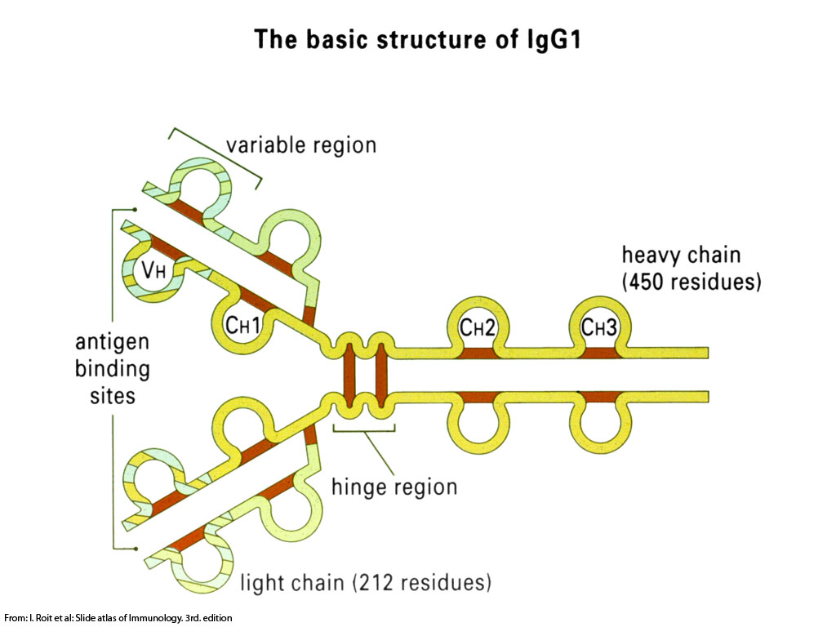
Pantová oblast
Imunoglobulinové domény

Slide 18
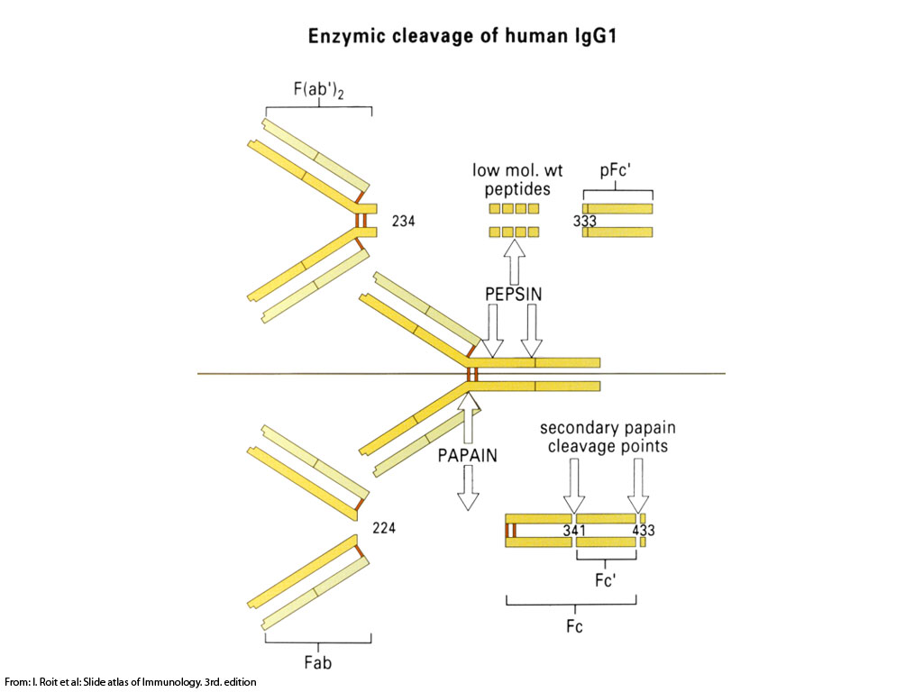

Slide 19
Proteolytickým štěpením (trypsinem, papainem) můžeme rozdělit molekulu IgG na 2 fragmenty:
Fab (antigen binding) – je zodpovědný především za specifickou vazbu na antigen
Fc (krystalizabilní) . Je na něj vázána řada funkcí imunoglobuliné molekuly (třeba vazba na Fc receptory)

Slide 20
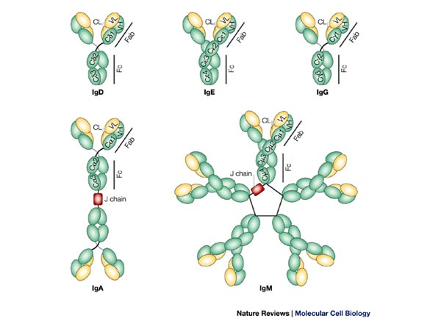
Třídy imunoglobulinů, formy výskytu
IgG, IgE, IgD monomery
IgA dimer (monomer, trimer)
IgM pentamer (hexamer)
Oligomery jsou spojeny J řetězcem.
Membránové formy vždy jako monomer.

Slide 21
Třídy a podtřídy imunoglobulinů
Izotyp | Podtřídy | Koncentrace v séru | Biol. poločas | Funkce
IgM | - | 0,9-2,5 g/l | 6 d | Receptor pro antigen (naivní B lymfocyty); primární odpověď; aktivace komplementu
IgD | - | Stopa | 3 d | Receptor pro antigen (naivní B lymfocyty)
IgG | IgG1-4 | 8-18 g/l (převaha IgG1) | 21 d | Sekundární odpověď; neonatální imunita; aktivace komplementu; opsonizace; neutralizace
IgA | IgA1,2 | 0,9-3,5 g/l | 6 d | Slizniční imunita; opsonizace
IgE | - | 0,0003 g/l | 2 d | Obrana proti parazitům; reakce časné přecitlivělosti

Slide 22
IgM
vázaný na membránu ve formě monomeru – receptor na B lymfocytech – po navázání antigenu zprostředkuje aktivaci B lymfocytů, důležitý pro vývoj B lymfocytů
rozpustný ve formě pentameru (hexameru) – 10 (12) vazebných míst
Neprochází placentou
Je prvním imunoglobulinem tvořícím se při imunitní odpovědi, stejně jako prvním imunoglobulinem, který si aktivně novorozenec nebo i plod.
zajišťuje primární imunitní odpověď
účinná aktivace komplementu

Slide 23
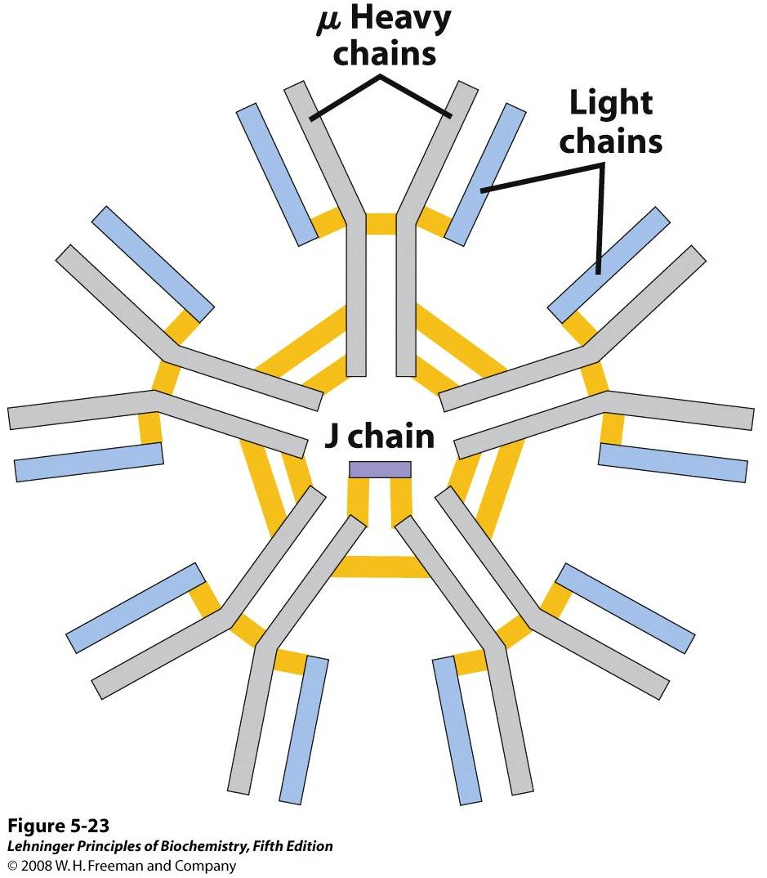
IgM sekretovaná forma

Slide 24
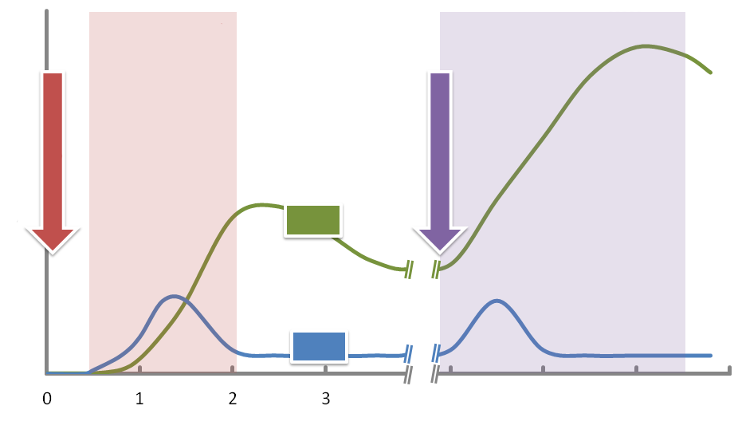
Imunitní odpověď po prvním a opakovaném setkání se s antigenem (“primární a sekundární protilátková odpověď“)
Primary antibody response
Secondary antibody response
First exporsure
Second exposure to antigen
Serum antibody titers
IgG
IgM
Weeks

Slide 25
IgG1-4
nejhojnější protilátka v séru, intersticiální tekutině
největší zastoupení má podtřída IgG1
výskyt ve formě monomeru
nejdelší poločas (21 d)
sérové hladiny bývají kolem 10 g/l
přestup přes placentu
klíčová úloha v sekundární imunitní odpovědi
aktivace komplementu, opsonizace, neutralizace

Slide 26
IgA1,2
slizniční forma (dimer) – významná úloha ve slizniční imunitě (neutralizace, opsonizace; neaktivuje C)
produkován plazmatickými buňkami a B lymfocyty v submukóze
transportován na slizniční povrch pomocí transportního Fc receptoru (poly-Ig-receptor)
transport přes epitel transcytózou: endocytóza – přeprava v transportním váčku – fúze s luminální membránou – odštěpení z receptoru proteolýzou
část poly-Ig-receptoru zůstává po uvolnění na slizniční povrch součástí dimeru IgA = sekreční komponenta – zajišťuje rezistenci vůči proteázám
sérová forma (monomer, dimer, trimer) – opsonizace

Slide 27
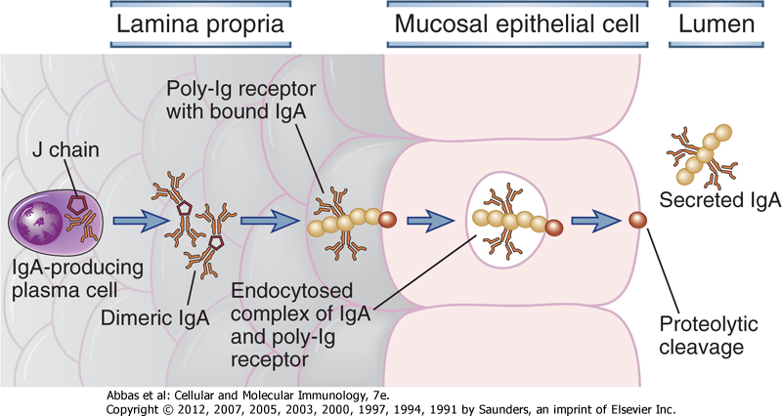
Transcytóza IgA

Slide 28
IgE
Sérové hladiny jsou velmi nízké, udávají se v UI/ml (10⁻³ g/l).
Váže se na receptor pro IgE ( FcεR ) na žírných buňkách a bazofilech.
Vazba antigenu na takto navázaný IgE žírnou buňku aktivuje, dojde k uvolnění granulí.
Z patologického hlediska známe tuto reakci především při alergických chorobách,
Fyziologicky se uplatňuje v reakci na mnohobuněčné parazity.

Slide 29
IgD
Sérové hladiny jsou velmi nízké, o fyziologických funkcích sérového IgD víme velmi málo.
IgD je přítomen na B-lymfocytech, kde tvoří B-buněčný receptor ( BCR) (obdobně jako monomerní IgM).

Slide 30
Biologické funkce imunoglobulinových molekul
Aktivace komplementového systému (IgG, IgM)
Opsonizace (zejména IgG, též IgA)
Neutralizace antigenů (IgG, IgA, IgM)
Zábrana adherence (IgA, IgG)
Aglutinace, precipitace (IgG, IgM)
Degranulace žírných buněk (IgE)
Přechod placentou (IgG)
Imunoregulace (zejména IgG)
Fenomén ADCC ( IgG)

Slide 31
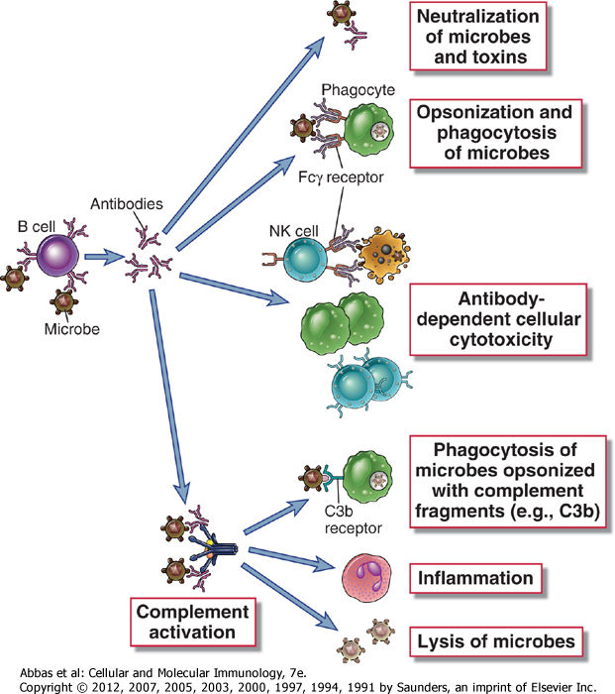
Biologické funkce imunoglobulinových molekul

Slide 32
Přenos aktivačního signálu v B-lymfocytech
http://www.cellsignal.com/reference/pathway/B_Cell_Antigen.html

Slide 33
Dva typy B-lymfocytární odpovědi na antigen
T dependentní odpověď
Jedná se o nejčastější formu protilátkové odpovědi
Vyžaduje souhru B-lymfocytů, antigen prezentujících buněk (mohou jimi být i B-lymfocyty) a T-lymfocytů.
Dochází k isotypovému přesmyku, afinitní maturaci, vzniku paměťových buněk.
Tj. proběhne primární i sekundární fáze protilátkové odpovědi.
T-independentní odpověď
Odpověď na antigeny s řadou stejných epitopů – typicky polysacharidové antigeny.
Nahromadění B-buněčných receptorů (BCR) do jednoho místa vede k vzájemné aktivaci tyrozinkináz a následné aktivaci buňky.
Tento proces nevyžaduje pomoc T-lymfocytů.
Vytváří se pouze protilátky třídy IgM (nedochází k izotypovému přesmyku), nedojde k afinitní maturaci, nevytváří se imunitní paměť.
Tj. proběhne pouze primární fáze protilátkové odpovědi.

Slide 34
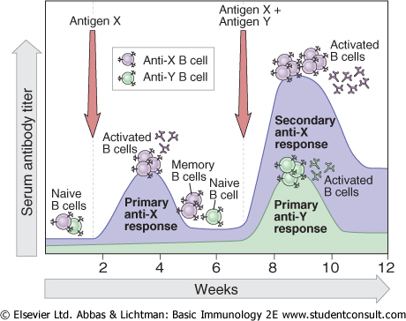
Imunitní odpověď po prvním a opakovaném setkání se s antigenem
(“primární a sekundární imunitní odpověď“)
Downloaded from: StudentConsult (on 15 July 2006 09:09 AM)
© 2005 Elsevier

Slide 35
Imunologická paměť
Je jedním z charakteristických rysů adaptivní imunity.
Je založena na existenci dlouho žijících, antigen-specifických paměťových T- a B-lymfocytů.
Tyto buňky jsou v případě opakované antigenní stimulace schopny rychlé proliferace a terminální diferenciace v efektorové buněčné formy.
Výsledkem je rychlejší, rozsáhlejší a efektivnější odpověď po opakovaném setkání se s antigenem.

Slide 36
POLYKLONÁLNÍ a MONOKLONÁLNÍ PROTILÁTKY
POLYKLONÁLNÍ PROTILÁTKY
Směs imunoglobulinových molekul, jejichž vazebná místa nesou specificitu vůči různým epitopům na celé molekule antigenu
Získávají se obvykle imunizací zvířat
MONOKLONÁLNÍ PROTILÁTKY
Produkt jednoho klonu B-lymfocytů, vykazují jedinečnou specificitu proti jednomu epitopu na molekule antigenu
Získávají se obvykle metodikami in vitro

Slide 37
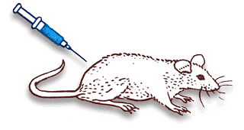
Příprava monoklonálních protilátek

Slide 38
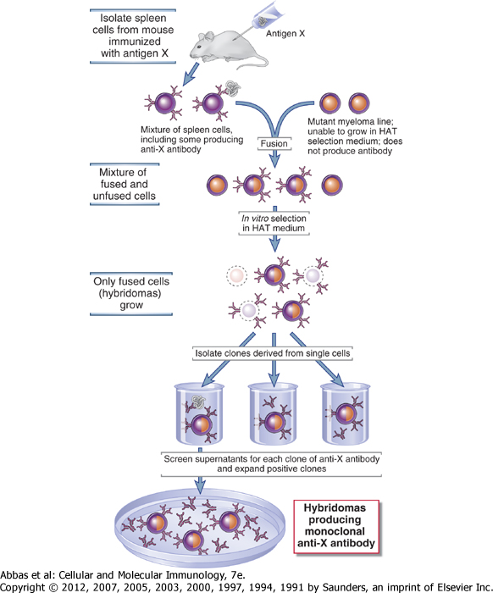

Slide 39
Využití monoklonálních protilátek
V diagnostice, jedná se o vysoce specifická diagnostická agens používaná v různých oblastech především imunologie a mikrobiologie.
V terapii, k zacílení buněk a molekul důležitých v patogenezi nemocí. Tvoří velkou část tzv. biologických terapií.
Ve výzkumu

Slide 40
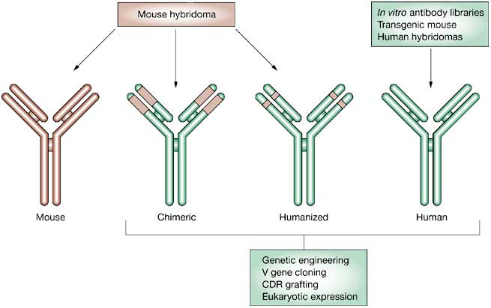
Typy monoklonálních protilátek používaných k terapii
Hohlfeld R et al. (2005) Drug Insight: using monoclonal antibodies to treat multiple sclerosis; Nat Clin Pract Neurol 1 34-44 [doi: 10.1038/ncpneuro0016]

Slide 41
Příklady klinického využití monoklonálních protilátek v léčbě imunopatologických chorob
Imunosuprese: anti-CD3 (OKT3),
anti CD20 (rituximab)
Blokáda prozánětlivých cytokinů:
anti –TNF-a (infliximab, adalimumab) – revmatoidní artitida, Crohnova choroba,
Blokáda adhezivních molekul:
anti integrin α4b1 (natalizumab) – roztroušená mozkomíšní skleróza
Anti-CD11a (efalizumab) - psoriáza
Protialergická léčba:
anti-IgE (omalizumab): těžké formy astmatu

Slide 42
Příklady využití monoklonálních protilátek v léčbě zhoubných nádorů
Protilátky proti anigenům bílých krvinek:
anti CD-20 (rituximab) léčba lymfomů,
anti-CD52 (Alemtuzumab) – léčba lymfomů
Anti-receptorové protilátky:
anti-epidermal growth factor (receptor HER-2) (trastuzumab) – mamární karcinom
anti-epidermal growth factor (receptor EGFR) (cetuximab) – kolorektální karcinom

Slide 43
Další příklady využití monoklonálních protilátek v medicíně
Antiagregační léčba:
trombocytární receptor gpIIb/IIIa (abciximab)
Antivirová léčba:
RS virus (palivizumab),
SAR-Cov2
Osteoporóza
RANKL (Denosumab)
Hyrelipidémie
protein PCSK9 (alirocumab, evolocumab)
Migréna
CGRP nebo jeho receptor (Eptinezumab Erenumab Fremanezumab Galcanezumab)

